Slide 1

Развитие речи детей через театрализованную деятельность
Выполнила: Овчинникова В.В.,
старший воспитатель
с. Калаис
2024 год

Slide 2
Основная задача любого ДОУ – речевое развитие дошкольников. Благодаря ему происходит первоначальное становление коммуникативных умений ребёнка, формирование правильного разговора и мышления. На практике мы видим, что в последнее время возросло число дошкольников, имеющих существенные нарушения в способности правильно говорить.

Slide 3



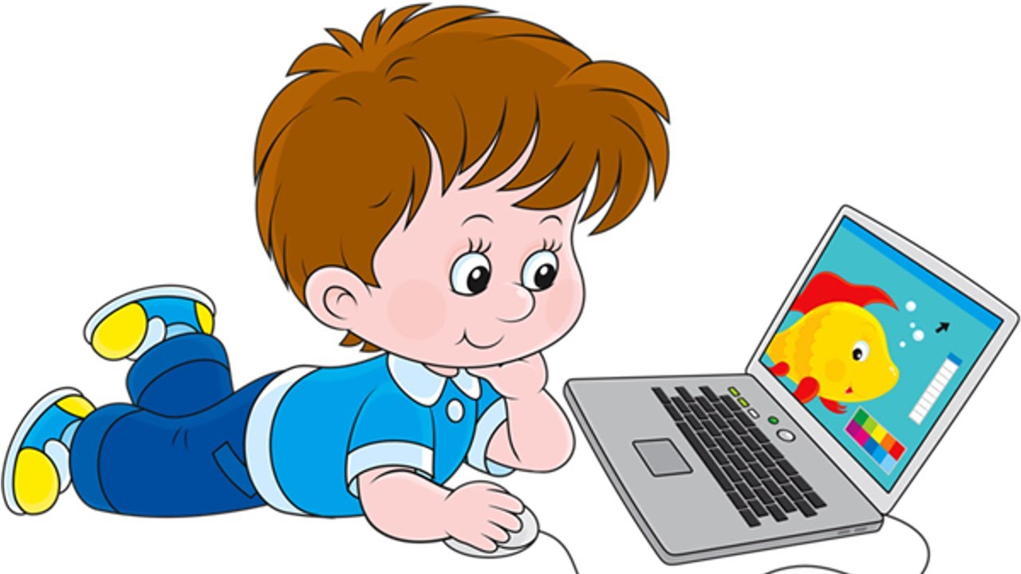
К сожалению, вечно занятые родители в наше время часто забывают об этом, и пускают процесс развития речи на самотёк. Дома ребёнок проводит мало времени в обществе взрослых (всё больше за компьютером, у телевизора или со своими игрушками), редко слушает рассказы и сказки из уст мамы с папой.

Slide 4

Многие родители полагаются в решении проблемы на детский сад

Slide 5

Вот и получается, что с речью ребёнка к моменту поступления в школу возникает множество проблем:
*Односложная, состоящая из простых предложений;
*Бедность речи, недостаточный словарный запас;
*Замусоривание речи сленговыми словами;
*Бедная диалогическая речь;
Неспособность
*Неспособность построить монолог;
* Отсутствие навыков культуры речи

Slide 6
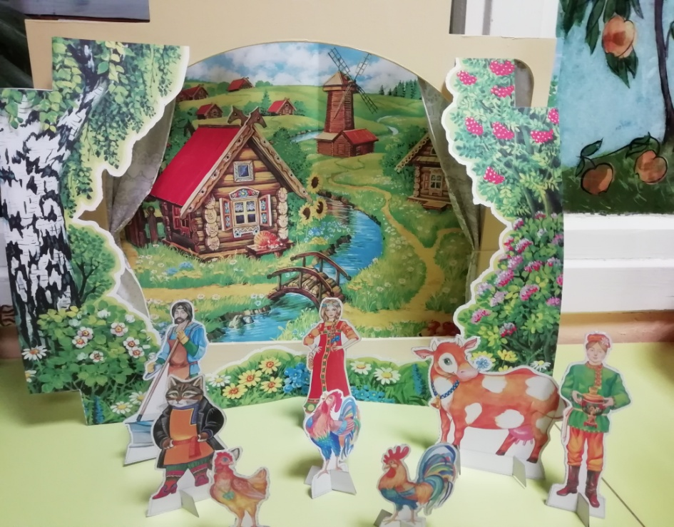
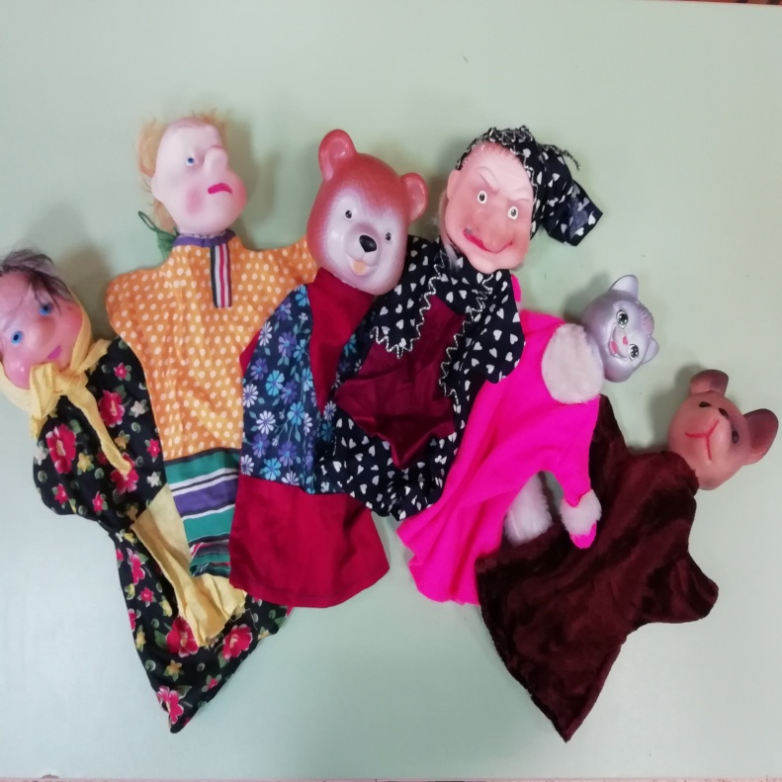
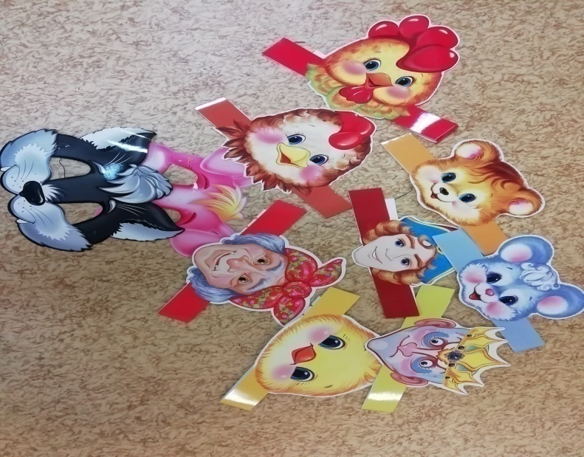
Разнообразить речевую практику дошкольников в детском саду помогает театрализованная деятельность. Именно театрализованная деятельность позволяет решать многие педагогические задачи, касающиеся формирования выразительности речи ребёнка, интеллектуального и художественно-эстетического воспитания. Участвуя в театрализованных играх, дети становятся участниками разных событий из жизни людей, животных, растений, что даёт им возможность глубже познать окружающий мир. Одновременно театрализованная игра прививает ребёнку устойчивый интерес к родной культуре, литературе, театру.

Slide 7
Для развития выразительной речи необходимо создание условий, в которых каждый ребёнок мог бы передать свои эмоции, чувства, желания и взгляды, как в обычном разговоре, так и публично, не стесняясь слушателей. В театрализованной деятельности ребёнок раскрепощается, передаёт свои творческие замыслы, получает удовлетворение от деятельности.
Театрализованная деятельность способствует раскрытию личности ребёнка, его индивидуальности, творческого потенциала. Ребёнок имеет возможность выразить свои чувства, переживания, эмоции, разрешить свои внутренние конфликты. Данная работа позволяет сделать жизнь наших воспитанников интересной и содержательной, наполненной яркими впечатлениями, интересными делами, радостью творчества.

Slide 8
На что направлена театрализованная деятельность?
*На развитие у её участников возможности выразить свои чувства, переживания, эмоции;
*На развитие мышления, воображения, внимания, памяти;
*На развитие фантазии;
*На формирование волевых качеств;
*На развитие навыков и умений (коммуникативных, организаторских, двигательных).

Slide 9
Задачи:
-Формировать у детей дошкольного возраста устойчивый интерес к театрализованной деятельности;
-Развивать умение эмоционально воспринимать художественные произведения и интонационную выразительность речи , активизировать словарь, звуковую культуру речи, совершенствовать диалогическую речь;
-Развивать коммуникативные навыки и положительно-эмоциональную сферу ребёнка;
-Развивать у детей уверенность в себе, создавать творческую атмосферу, психологический комфорт, эмоциональный подъём, акцентировать внимание на развитие всех видов памяти, фантазии, воображения, художественно-речевого, игрового творчества;
-Вызвать у детей желание искать выразительные средства для создания игрового образа персонажа с использованием мимики, жестов, танцевальных движений;
-Создать условия для театрализованной деятельности.

Slide 10

Театрализованная деятельность
Этюды, речевые упражнения для передачи различных чувств
Знакомство с литературными произведениями
Инсценировка художественных произведений
Использование театра - кукол к художественным произведениям
Работа над интонационной выразительностью
Заучивание стихов;
пересказывание небольших рассказов, сказок;

Slide 11
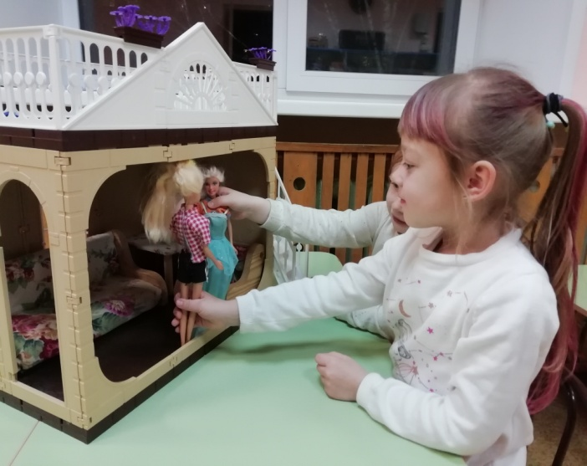
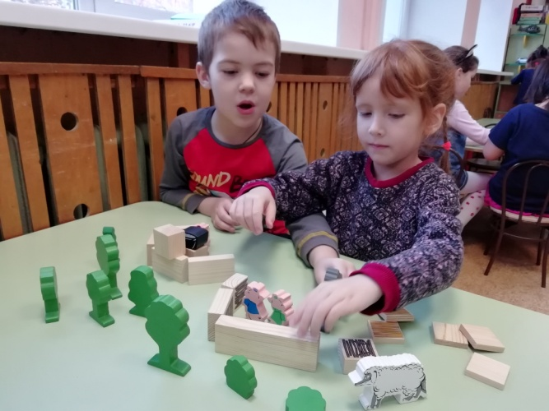
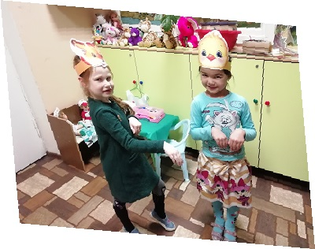
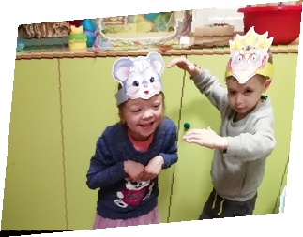
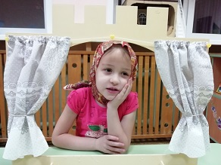
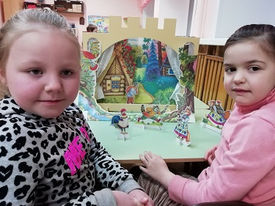
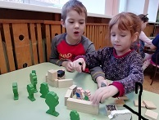
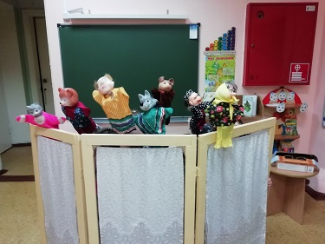
Виды театра

Slide 12
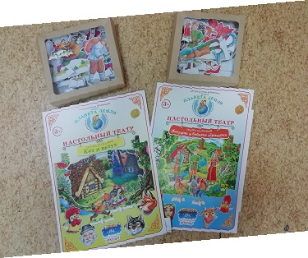
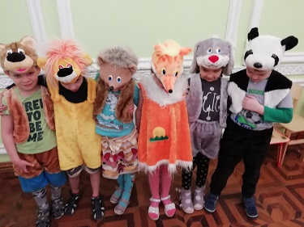
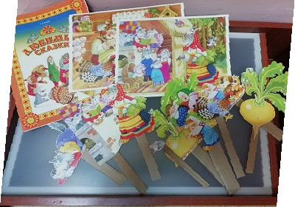

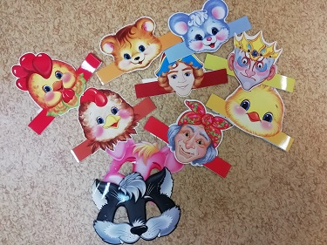
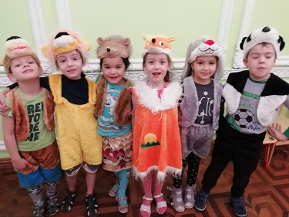

Slide 13
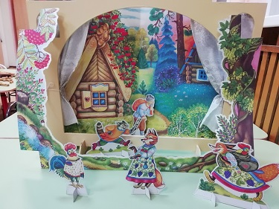
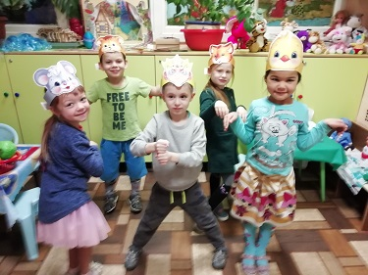
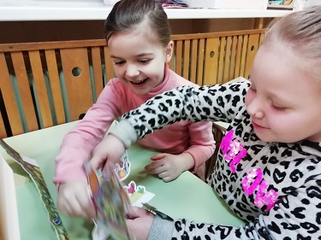
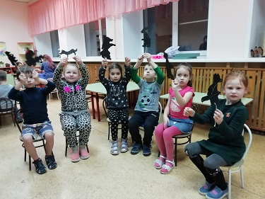
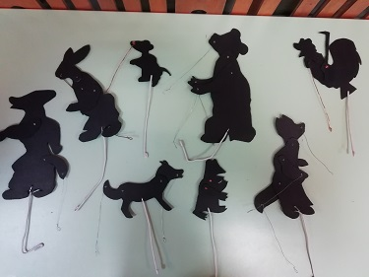

Slide 14
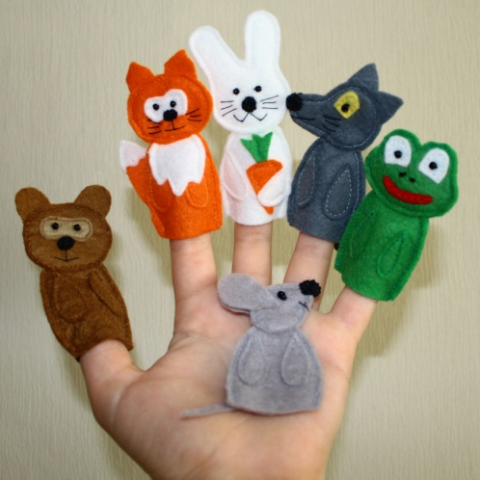
Пальчиковый театр:
Способствует развитию речи, внимания, памяти;
Формирует пространственные представления;
Развивает ловкость, точность, выразительность, координацию движений;
Повышает работоспособность, тонус коры головного мозга.
Стимулирование кончиков пальцев, движения кистями рук, игра с пальцами ускоряют процесс речевого и умственного развития.
Театр картинок:
Развивают творческие способности;
Содействуют эстетическому воспитанию;
Развивают ловкость, умение управлять своими движениями, концентрировать внимание на одном виде деятельности.
Действуя с различными картинками, у ребёнка развивается мелкая моторика рук, что способствует более успешному и эффективному развитию речи.

Slide 15
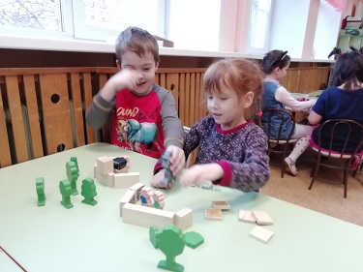
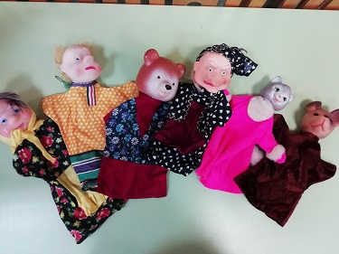
Настольный театр:
Помогает учить детей координировать
движения рук и глаз;
Сопровождать движения пальцев речью;
побуждает выражать свои эмоции
посредством мимики и речи.
Театр кукол Бибабо.
Посредством куклы, одетой на руку, дети
говорят о своих переживаниях, тревогах
и радостях, поскольку полностью
отождествляют себя (свою руку) с куклой.

Slide 16
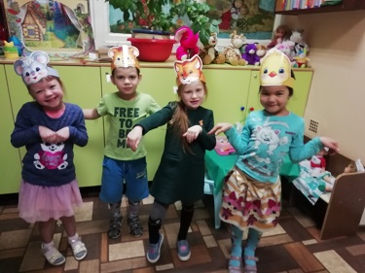
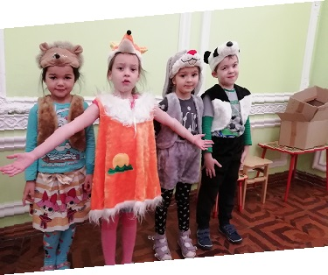
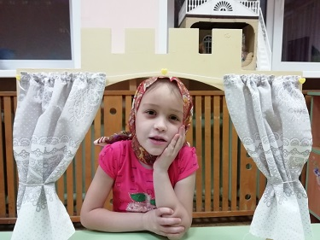
Театр масок:
Способствует развитию психофизических
способностей, помогает развивать
воображение, творческие способности,
мышление, память.
Театр драматизации:
Самый «разговорный» вид театрализованной
деятельности.
Целостное воздействие на личность ребёнка:
его раскрепощение , самостоятельное творчество,
развитие ведущих психических процессов;
Способствует самопознанию и самовыражению
личности;
Создаёт условия для социализации, усиливая
адаптационные способности, корректирует
коммуникативные качества, помогает осознанию
чувства удовлетворения, радости, успешности.
Ни один другой вид театрализованной деятельности
так не способствует развитию артистизма,
выразительности движений и речи, как игра –
драматизация.

Slide 17
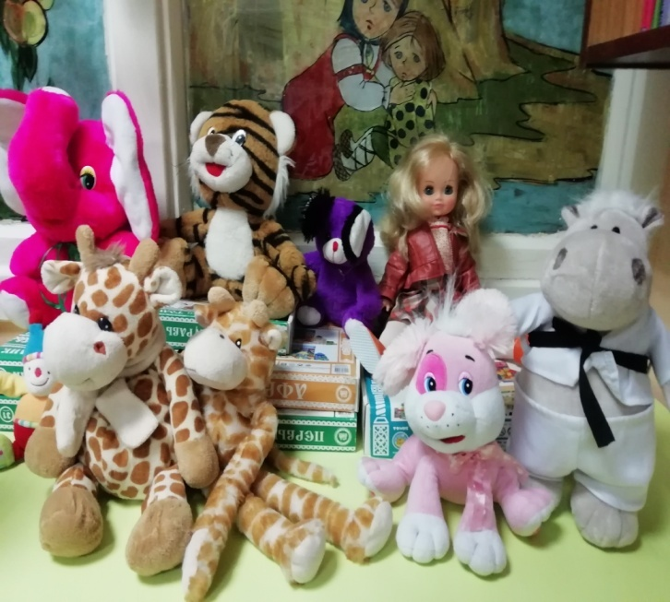
Теневой театр:
Развивает фантазию, творческие способности, артикуляционный аппарат, речь и умение активно строить диалог, развивает игровое поведение, эстетические чувства, способность творчески относиться к любому делу.
Режиссёрские игры:
В режиссёрской игре «артистами являются игрушки или их заместители, а ребёнок, организуя деятельность как «сценарист и режиссёр», управляет «артистами».
«Озвучивая» героев и комментируя сюжет, он использует разные средства вербальной выразительности.

Slide 18
Спасибо за внимание.

